Slide 1
前回までの振り返り
9 dots

Slide 2
Hackathon全体スケジュール
リリース？
開発合宿？
第3回目
UI/UX検証
第2回目
価値の検証：problem solution fit
第1回目
B to A ：product market fit

Slide 3
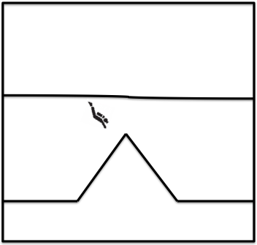
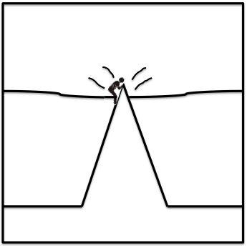
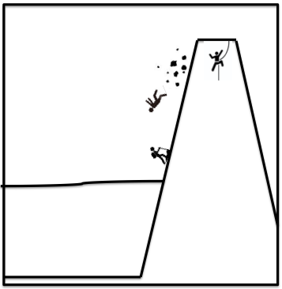
Product / Market fit
視点
認識の変化を
とらえる
Market
前提条件
【追い風商法】
・十分な大きさ
・十分な継続性
Product
A:達成したい世界

Slide 4
Problem / Solution fit
Cチーム
価値の検証
Problem
B：最初の一歩
=Product
Solution
A、Bチーム

Slide 5
今回のハッカソン
そう
走り出す前に
価値の検証をしよう！

Slide 6
価値検証
ここからは
木野瀬さんの具体例を用いた
価値検証のプレゼンテーションに
バトンタッチします！

Slide 7


ハッカソンのスケジュール
＜Day1＞
10:00 オープニング
10:15 "価値検証”プレゼン
11:15 価値検証実践
19:00 中間発表
20:00 初日解散
＜Day2＞
10:00 リオープニング
10:15 サービス開発
17:00 プレゼン＆審査
18:00 立食パーティ
20:00 解散

Slide 8
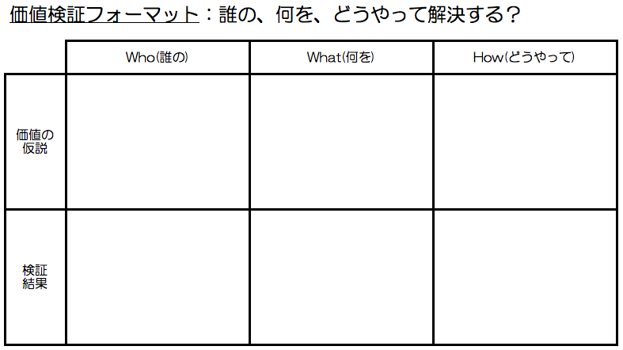
プレゼンフォーマット

